Slide 1

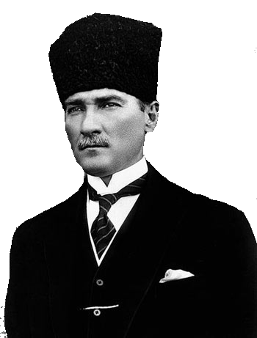

İZMİR
SUİKASTI
Benim naçiz vücudum elbet bir gün toprak olacaktır. Fakat, Türkiye Cumhuriyeti ilelebet payidar kalacaktır.

Slide 2

Cumhuriyet rejimine karşı olanlar, hilafet, saltanat yanlıları ve kapatılan terakkiperver partisi yanlıları Mustafa Kemal’in cumhuriyet rejimine ve beraberinde getirdiği inkılâplara ve karşı çıkıyorlardı. Mustafa Kemal’i ortadan kaldırırlarsa bütün bu yenilikler ve cumhuriyet ortadan kalkabilirdi.
Mustafa Kemal’e Suikast Girişimi
Bir devlet büyüğünü ya da önemli bir kimseyi tasarlayarak, plan kurarak öldürmeye çalışmaya suikast denir.

Slide 3

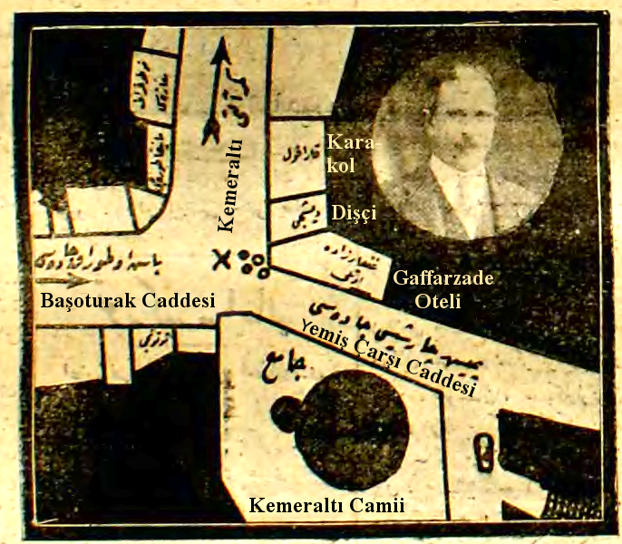
Mustafa Kemal’e Suikast Girişimi
Mustafa Kemal, halk ile doğrudan temasa geçebilmek için zaman zaman yurt gezilerine çıkıyordu. Suikastı planlayanlar, Mustafa Kemal’in İzmir gezisi sırasında Kemeraltı’nda gerçekleştirmek üzere harekete geçtiler. Ancak Gazi Mustafa Kemal Paşa’nın İzmir’e gelmesi bir gün gecikti.
21 Haziran 1926 günkü Vakit gazetesinde yayınlanan ve suikastın yapılacağı noktayı gösteren kroki. Günümüzde bu nokta 853. sokak ile Anafartalar caddesinin kesiştiği noktadır.

Slide 4
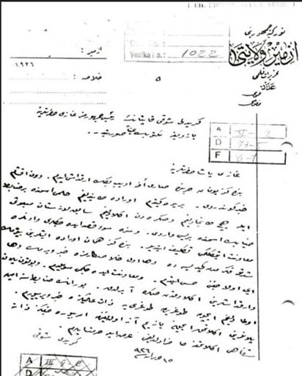
Mustafa Kemal’e Suikast Girişimi
Bu gecikme üzerine suikastçıları Sakız Adası’na kaçırmakla görevli Giritli Şevki, Hükûmetin plandan haberdar olduğunu zannetti. Hem kendini kurtarmak hem de vicdan azabından kurtulmak için durumu İzmir valisine anlattı.
Suikastı ortaya çıkartan Giritli Şevki'nin yazmış olduğu 15 Haziran 1926 tarihli ihbar mektubu

Slide 5
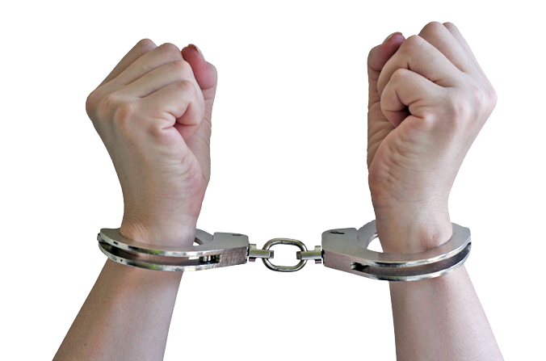
İzmir valisi derhâl Gazi Mustafa Kemal’i bilgilendirdi. Suikastçılar gece yarısı düzenlenen bir operasyonla silahlarıyla yakalandılar. İstiklal Mahkemesi’nde yargılanıp gerekli cezaya çarptırıldılar. Daha önce kapatılmış olan Terakkiperver Cumhuriyet Fırkasının -aralarında Kâzım Karabekir, Ali Fuat ve Refet Bey’in de olduğu- önde gelen isimleri, suikastla ilişkileri olduğu gerekçesiyle tutuklandılar. Suçsuz olduklarının anlaşılması üzerine bu isimler serbest bırakıldılar.
Mustafa Kemal’e Suikast Girişimi
İstiklal Mahkemeleri :Yeni Türk Devleti’nin kurulduğu dönemde başlangıçta savaş suçlularını, asker kaçaklarını ve TBMM’ye karşı ayaklananlar yargılamak için kurulan İstiklâl Mahkemeleri, Cumhuriyet Dönemi’nde devletin güvenliğinin sağlanması ve rejimin güçlendirilmesi işlevlerini üstlenmiştir. Meclis kararıyla üyeleri milletvekilleri arasından oluşturulmuş olağanüstü mahkemelerdir.

Slide 6
’’ Girişimin benim şahsımdan ziyade mukaddes cumhuriyetimize ve onun dayandığı yüksek ilkelerimize yönelmiş bulunduğuna şüphe yoktur.’’
Mustafa Kemal’e Suikast Girişimi
Suikastin kendisine değil cumhuriyete ve yeniliklere karşı olduğunu belirtmiştir.

Slide 7
‘‘Benim naçiz (ölümlü) vücudum bir gün elbet toprak olacaktır. Fakat Türkiye Cumhuriyeti sonsuza kadar yaşayacaktır.’’
Mustafa Kemal’e Suikast Girişimi
Türkiye Cumhuriyeti’nin devamının kendi varlığına bağlı olmadığını belirtmiştir.

Slide 8


